Slide 1
Аспекты организации надзора за питанием детей в образовательных учреждениях Саратовской области
Бережная С.В., Попова Д.А.,
Каменецкая Д.М.
отдел надзора
по гигиене детей и подростков
Управления Роспотребнадзора по Саратовской области

Slide 2
Указы Президента Российской Федерации
по охране здоровья детей и подростков
Указ Президента Российской Федерации №240 от 29.05.2017г. «Об объявлении в Российской Федерации Десятилетия детства»
План мероприятий, утвержденный распоряжением Правительства Российской Федерации (от 06.07.2018г. «Об утверждении плана основных мероприятий до 2020 года, проводимых в рамках Десятилетия детства»
Указ Президента Российской Федерации от 7 мая 2018 года № 204 «О национальных целях и стратегических задачах развития Российской Федерации на период до 2024 года»
Федеральный проект
«Укрепление общественного здоровья»
Национальный проект
«Демография»
Федеральный закон "Об основах охраны здоровья граждан в Российской Федерации" от 21.11.2011 N 323-ФЗ

Slide 3
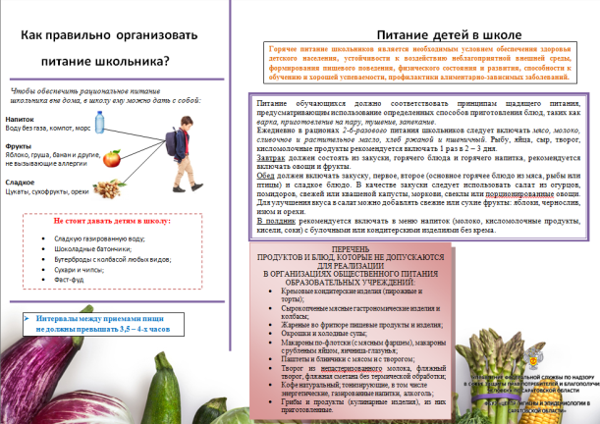
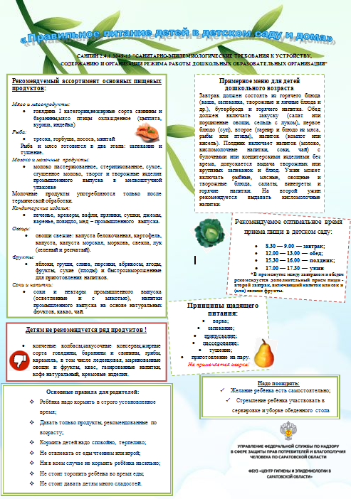
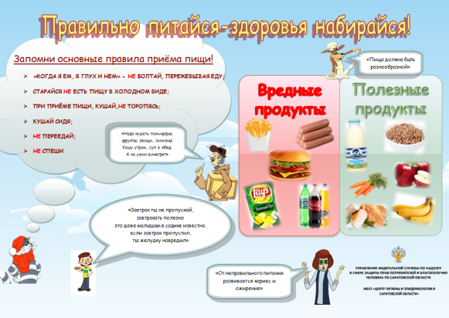
Организационно-методическая работа
Управления Роспотребнадзора по Саратовской области
по вопросам организации питания

Slide 4
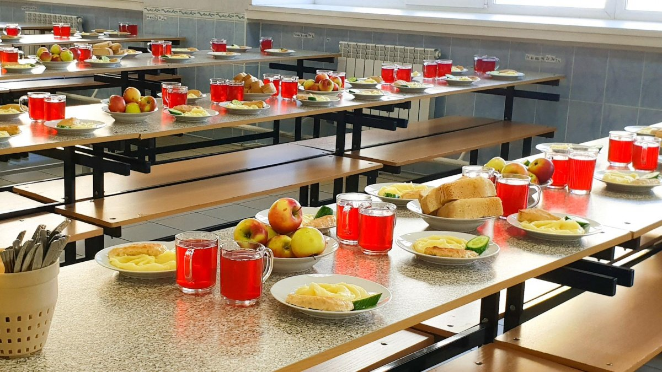
Организация надзора за питанием детей в образовательных организациях
2133
объекта образования
857 –Дошкольные
1113 – Общеобразовательные
95 – Профессиональные
20 – интернатного типа
КРАТНОСТЬ ГОРЯЧЕГО ПИТАНИЯ
3 - 4 раза
Во всех ДОУ
5 – 6 раз
В всех организациях интернатного типа

Slide 5

Организация надзора за питанием детей в образовательных организациях
Формы организации питания на ОО
аутсорсинг
привлечение поставщиков продуктов питания
Приготовление блюд штатными работниками

Slide 6
Организация надзора за питанием детей в образовательных организациях
Охват учащихся общеобразовательных организаций горячим питанием, %

Slide 7
Деятельность Роспотребнадзора в рамках федерального проекта «Укрепление общественного здоровья»
С 2019 года в пилотных территориях Российской Федерации
проводится мониторинг состояния питания детей школьного возраста в организованных коллективах
Оценка частоты потребления отдельных продуктов питания детьми школьного возраста путем опроса родителей при участии детей (изучение питания частотным методом в организованных коллективах и дома
Оценка качества и удовлетворенности питанием в образовательных организациях детьми и их родителями
Оценка основных параметров здоровья, антропометрических характеристик детей, посещающих образовательные организации
Задачи мониторинга
Оценка питания в организованных коллективах по отдельным показателям (охват детей питанием по приемам пищи: завтраки, обеды, полдники; в том числе горячим питанием; охват бесплатным питанием; стоимость питания в школах).
Оценка обеспеченности физиологических потребностей в пищевых веществах и энергии по анализу меню и буфетной продукции для школ

Slide 8

«Укрепление общественного здоровья»
В рамках реализации федерального проекта «Укрепление общественного здоровья» национального проекта "Демография" проводятся выборочные наблюдения за организацией, состоянием питания и здоровьем обучающихся общеобразовательных организаций. В мониторинг методом случайной выборки включены 60 школ области, в каждой из которых обследованию подлежит один класс: второй, пятый или десятый. Исследования проводятся в форме анкетирования руководителей общеобразовательных организаций, организаторов питания, а также школьников с родителями.

Slide 9

Обучающие программы
Проводятся мероприятия по внедрению обучающих программ по вопросам здорового питания для различных целевых аудиторий, в том числе детей дошкольного и школьного возраста. Обучающие программы разработаны ведущим научно-исследовательскими институтами Российской Федерации и представлены программными средствами, которые предусматривают входной контроль знаний, изучение справочных материалов, прохождение процедуры самоконтроля, выполнение самостоятельной работы, итогового тестирования, получение документа по итогам обучения.

Slide 10
Нормативно-правовая база
СП 3.1/2.4.3598-20 «Санитарно-эпидемиологические требования к устройству, содержанию и организации работы образовательных организаций и других объектов социальной инфраструктуры для детей и молодежи в условиях распространения новой коронавирусной инфекции (COVID-19)"
СП 2.4.3648-20 «Санитарно-эпидемиологические требования к организации воспитания и обучения, отдыха и оздоровления детей и молодежи»
СанПиН 2.3/2.4.3590-20 «Санитарно-эпидемиологические требования к организации общественного питания населения»

Slide 11
Спасибо за внимание!

